Slide 1
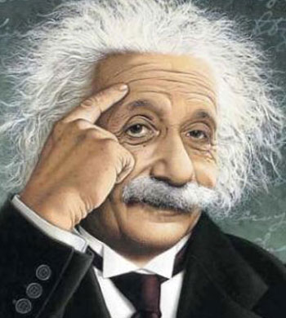
الشخص الذي لا يرتكب أخطاء هو الشخص التقليدي

Slide 2
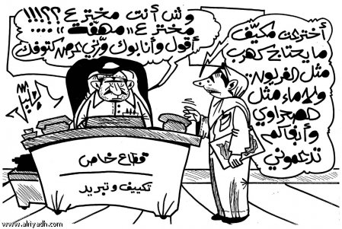
تجارب المخترعين المحليين

Slide 3
المبادئ الإبداعية
تريز
1- التجزئة | 11- المواجهة المسبقة
2- الاستخلاص | 12- تقليل التباين
3- النوعية المكانية | 13- القلب
4- اللاتماثل | 14- التكوير
5- الدمج | 15- الدينامية
6- العمومية | 16- الأعمال الجزئية
7- التعشيش | 17- البعد الآخر
8- الوزن المضاد | 18- الاهتزاز الميكانيكي
9- التمهيدية القبلية | 19- العمل الفتري
10- التمهيدية المضادة | 20 – استمرار العمل المفيد

Slide 4

المبادئ الإبداعية
تريز
1- التقسيم /التجزئة:
تقسيم النظام إلى عدة أجزاء يكون كل منها مستقلاً عن الآخر، أو عن طريق تصميم هذا النظام بحيث يكون قابلاً للتقسيم يمكن فكه وتركيبه، أما إن كان النظام مقسماً على نحو مسبق فيمكن زيادة درجة تقسيمه أو تجزئته إلى أن يصبح حل المشكلة أمراً ممكناً.
أمثلة:
( تقسيم الأراضي – تجزئة بطاقات الاتصال – جعل الأثاث قطع صغيرة – البيع بالأقساط )

Slide 5
الدول الكبرى تقسم نفسها إلى محافظات اصغر
المبادئ الإبداعية
تريز
1- التقسيم /التجزئة:
الأمثلة :

Slide 6
:
1
الدول الكبرى تقسم نفسها إلى محافظات اصغر
2
بطاقة شحن الجوال مقسمة ومجزأة إلى قيم ممكن أن يشتريها
العميل فكانت شركة الاتصالات عندها بطاقات 100 و50 فقط
ولما خرجت موبايلي
وضعت أسعار إلى 10 ريالات فاستخدمت موبايلي
مبدأ التقسيم ليسهل على العميل
شراء البطاقة بالحاجة التي يريدها
المبادئ الإبداعية
تريز
1- التقسيم /التجزئة:

Slide 7
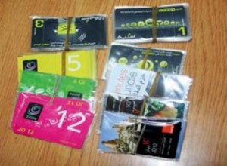
المبادئ الإبداعية
تريز
1- التقسيم /التجزئة:
تجزئة بطاقات الهواتف المدفوعة مسبقاً لتلائم المستهلكين.

Slide 8
مثال
الأسهم كانت أسعارها كبيرة جدا
و تم تجزئة الأسهم إلى أقسام اصغر
المبادئ الإبداعية
تريز
1- التقسيم /التجزئة:

Slide 9


المبادئ الإبداعية
تريز
1- التقسيم /التجزئة:
صناعة الصابون والشامبو بعبوات صغيرة لخفض الإستهلاك

Slide 10
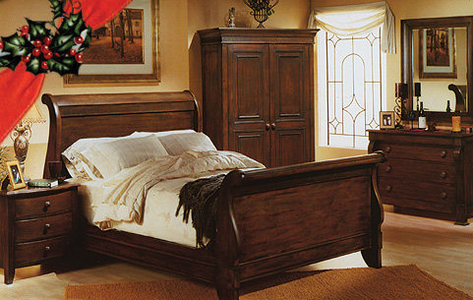
المبادئ الإبداعية
تريز
1- التقسيم /التجزئة:
يصنع الأثاث على شكل قطع بحيث يسهل حمله و نقله

Slide 11
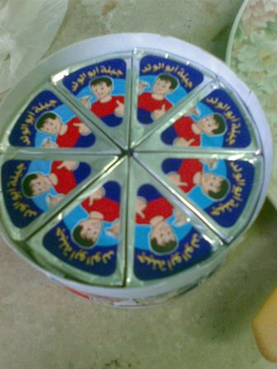
المبادئ الإبداعية
تريز
1- التقسيم /التجزئة:

Slide 12
المبادئ الإبداعية
تريز
2- الفصل/الاستخلاص:
حل المشكلات في النظام عن طريق فصل المكونات التي تؤدي إلى حدوث الضرر أو تؤخر تحقيق النتيجة أو عن طريق إبقاء المكونات المفيدة للنظام.
أمثلة:
(العزل الصحي – فصل العمل الاداري عن المعلم – فصل فتحات التكييف عن المولدات )

Slide 13
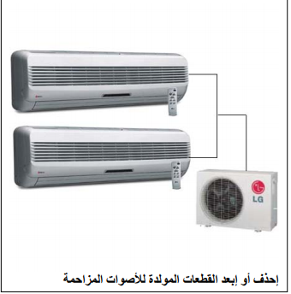
في مكيفات السبيلت فصل المولد و ابعاده ليقلل الازعاج
المبادئ الإبداعية
تريز
2- الفصل/الاستخلاص:

Slide 14
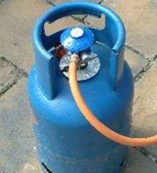
المبادئ الإبداعية
تريز
2- الفصل/الاستخلاص:
الفصل بين أفران الغاز في المنازل واسطواناتها

Slide 15
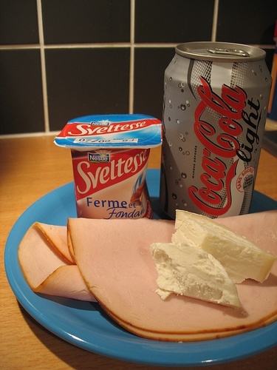
المبادئ الإبداعية
تريز
2- الفصل/الاستخلاص:
تخليص الأطعمة من الكولسترول والدهون.

Slide 16
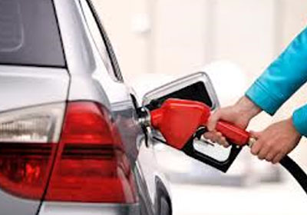
المبادئ الإبداعية
تريز
2- الفصل/الاستخلاص:
خفض التلوث بتنقية الوقود من الرصاص

Slide 17

المبادئ الإبداعية
تريز
2- الفصل/الاستخلاص:

Slide 18
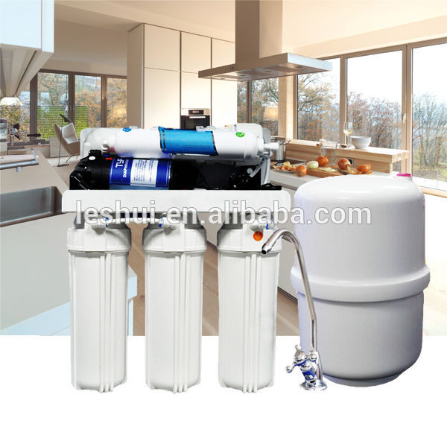
المبادئ الإبداعية
تريز
2- الفصل/الاستخلاص:

Slide 19
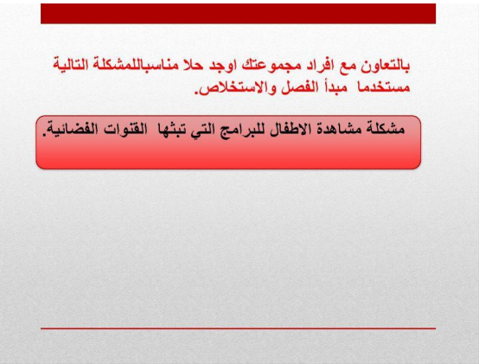
المبادئ الإبداعية
تريز
2- الفصل/الاستخلاص:

Slide 20
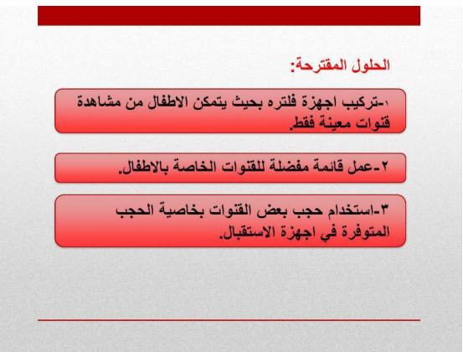
المبادئ الإبداعية
تريز
2- الفصل/الاستخلاص:

Slide 21
المبادئ الإبداعية
تريز
3- الخاصية المكانية أو النوعية ( تجويد المكان و تحسينه :
من خلال تحسين المكان أو جعل الجزء المنتظم غير منتظم أو جعل بعض أجزاء النظام يقوم بوظائف أخرى أو جعل بعض الأجزاء تقوم بالعمل في ظروف أفضل.
أمثلة:
(أجهزة التحكم لها وظائف متعددة – القلم يكتب ويمسح – الجوال له وظائف متعددة)

Slide 22
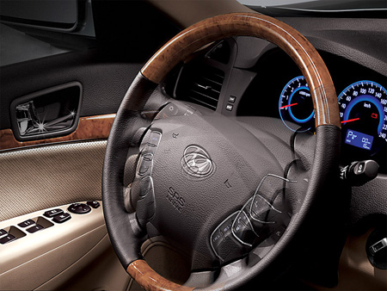
المبادئ الإبداعية
تريز
3- الخاصية المكانية أو النوعية ( تجويد المكان و تحسينه) :
:

Slide 23
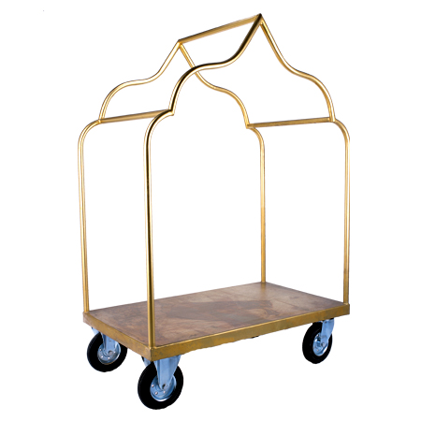
المبادئ الإبداعية
تريز
الخاصية المكانية أو النوعية ( تجويد المكان و تحسينه :
إضافات لتحسين أداء عربات نقل الأمتعة في الفنادق

Slide 24
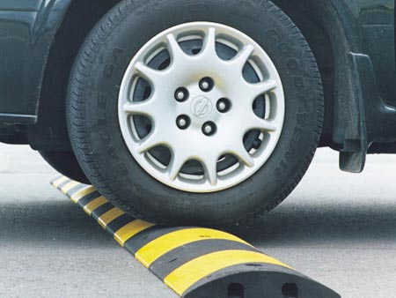
المبادئ الإبداعية
تريز
3- الخاصية المكانية أو النوعية:
تزويد الطرق السريعة بمطبات خفيفة لتنبيه السائقين

Slide 25
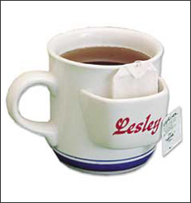
المبادئ الإبداعية
تريز
3- الخاصية المكانية أو النوعية ( تجويد المكان و تحسينه :

Slide 26


Slide 27
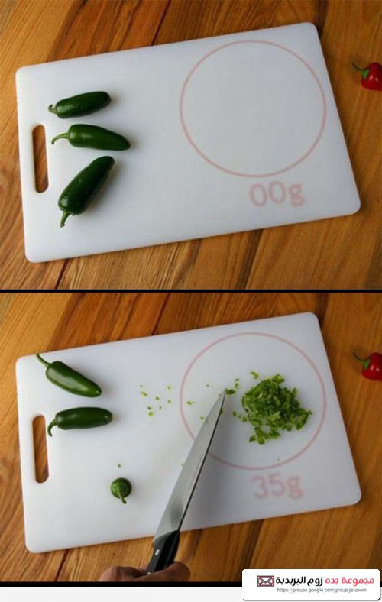

Slide 28
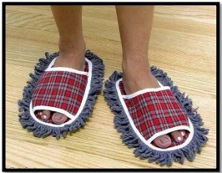
المبادئ الإبداعية
تريز
3- الخاصية المكانية أو النوعية ( تجويد المكان و تحسينه :

Slide 29
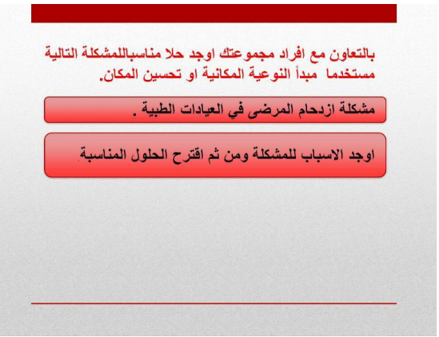
المبادئ الإبداعية
تريز
3- الخاصية المكانية أو النوعية ( تجويد المكان و تحسينه :

Slide 30
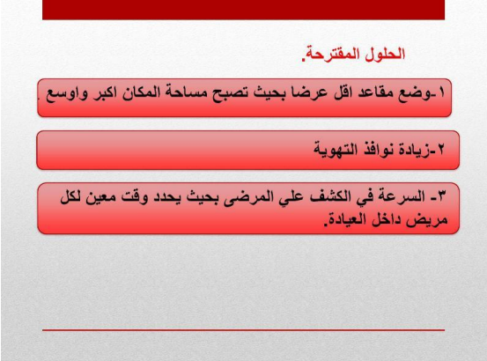
المبادئ الإبداعية
تريز
3- الخاصية المكانية أو النوعية ( تجويد المكان و تحسينه :

Slide 31
المبادئ الإبداعية
تريز
4- اللاتناسق و اللاتماثل :
1- تغيير حالة التماثل إلى حالة أخرى بحيث تفقد سمة التماثل.
2-إذا كان في الأصل غير متجانسا فإننا نعمل على زيادة درجة اللا تجانس
أمثلة:
(التغيير في أساليب التوجيه – درجات الخط – تغيير مستوى الطريق لتقليل السرعة)

Slide 32
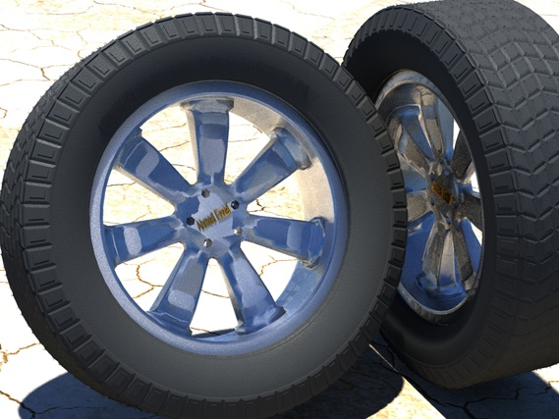
المبادئ الإبداعية
تريز
4- اللاتناسق و اللاتماثل :
أمثلة:
الجانب الخارجي الأيمن لإطارات السيارات يتآكل أسرع من الداخلي
لاحتكاكه بالأرصفة ونحوها عند التوقف لذلك عند صناعته يجعل
القسم الخارجي الأيمن اشد متانة من غيره.

Slide 33
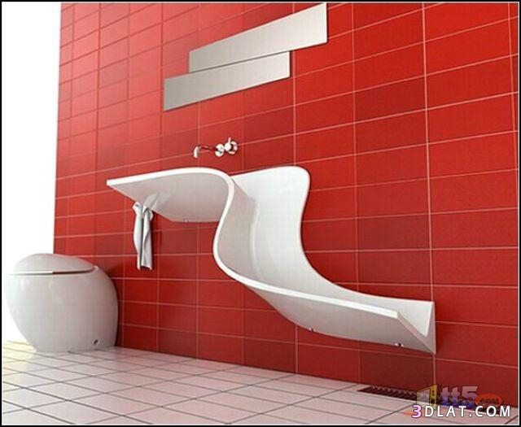

Slide 34
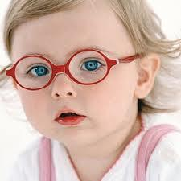
المبادئ الإبداعية
تريز
4- اللاتناسق و اللاتماثل

Slide 35
المبادئ الإبداعية
تريز
5- الدمج/الربط:
دمج الأجزاء التي تساهم في أداء المهمة مع بعضها أو دمج الأجزاء المتجانسة والمتشابهة أو دمج المهام والوظائف التي تعمل في نفس الوقت.

Slide 36
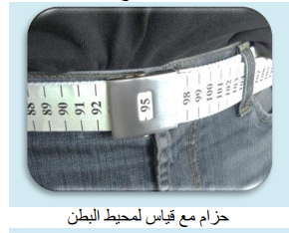
المبادئ الإبداعية
تريز
5- الدمج/الربط:

Slide 37
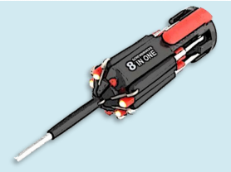
المبادئ الإبداعية
تريز
5- الدمج/الربط:

Slide 38
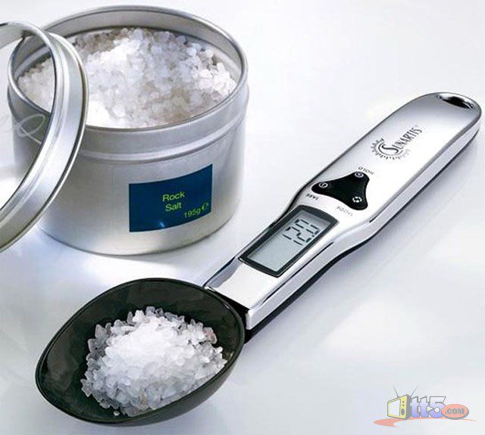

Slide 39
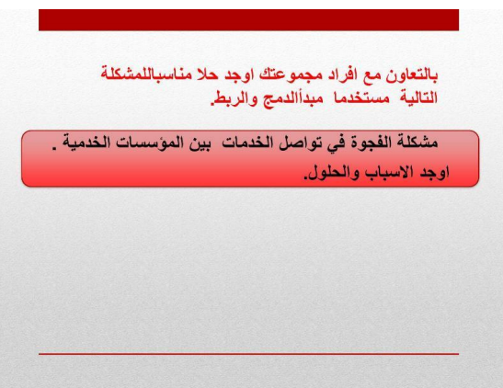
المبادئ الإبداعية
تريز
5- الدمج/الربط:

Slide 40
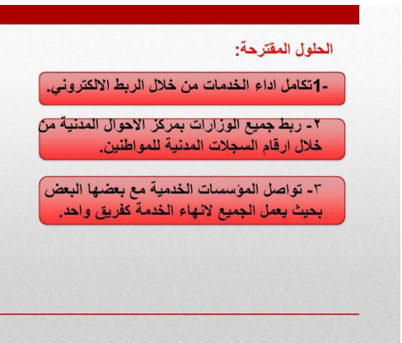
المبادئ الإبداعية
تريز
5- الدمج/الربط:

Slide 41
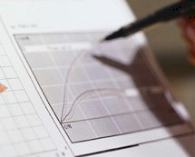
لا تبحثوا عن الكمال انما ابحثوا عن التطور

Slide 42

نصيحة

